Slide 1
세탁물 주문 관리

Slide 2
목 차
소개
개발환경
설계
기능소개
시연

Slide 3
소개
제작 동기
간편한 세탁물 출고 관리 및 매출정리

Slide 4
개발환경

Slide 5
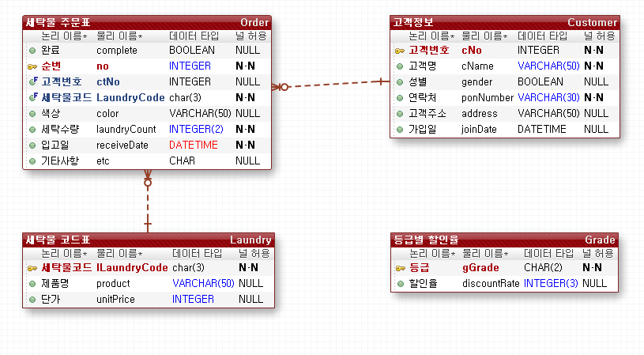
설계 - EXERD

Slide 6
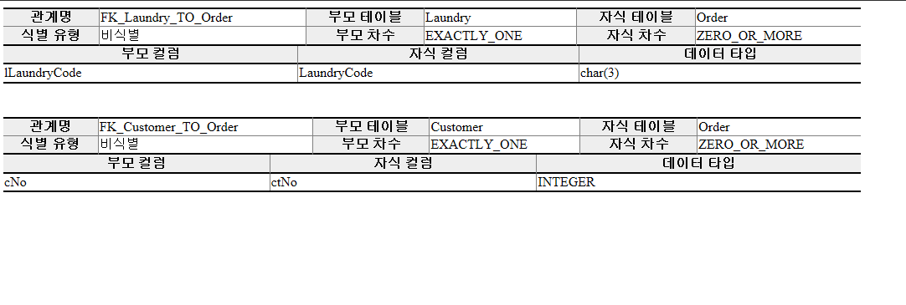
설계 - 관계정의서

Slide 7
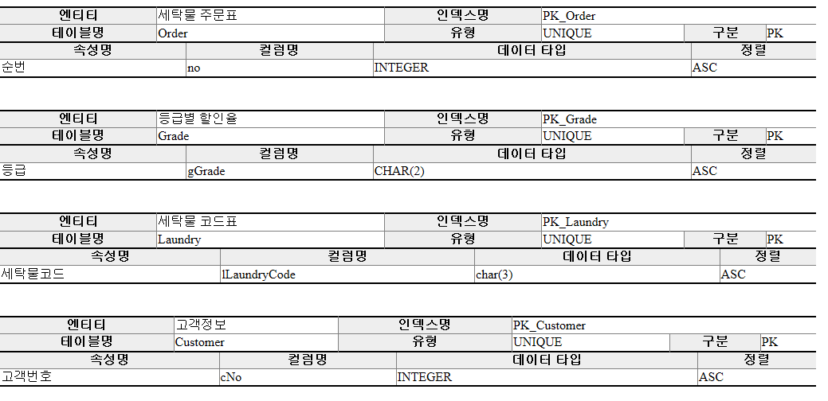
설계 - 인덱스정의서

Slide 8
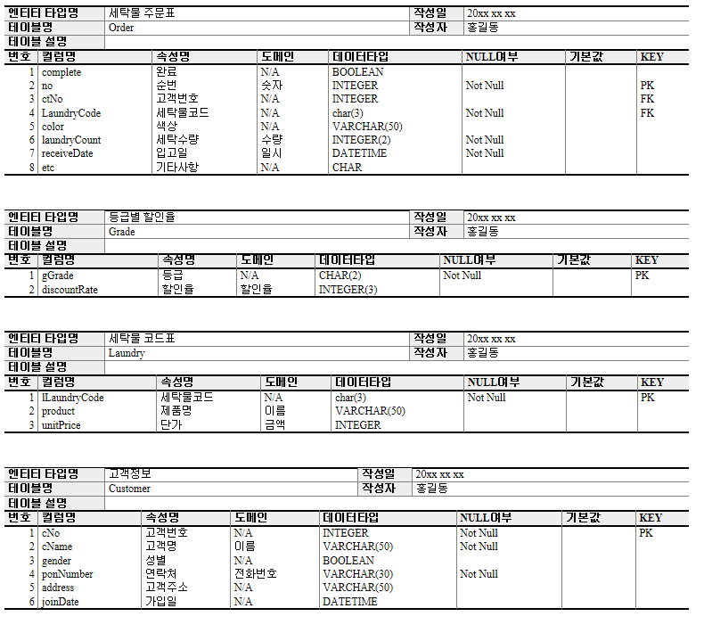
설계 - 테이블정의서

Slide 9
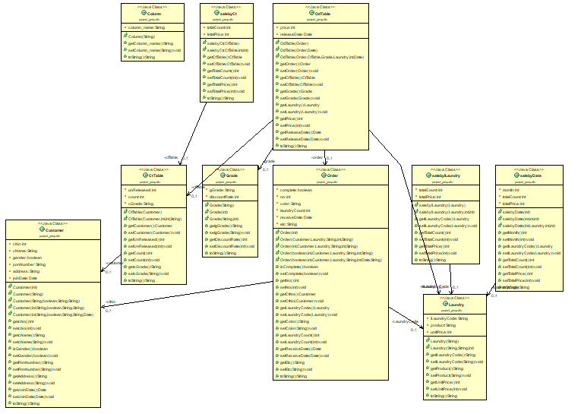
설계 - 다이어그램

Slide 10
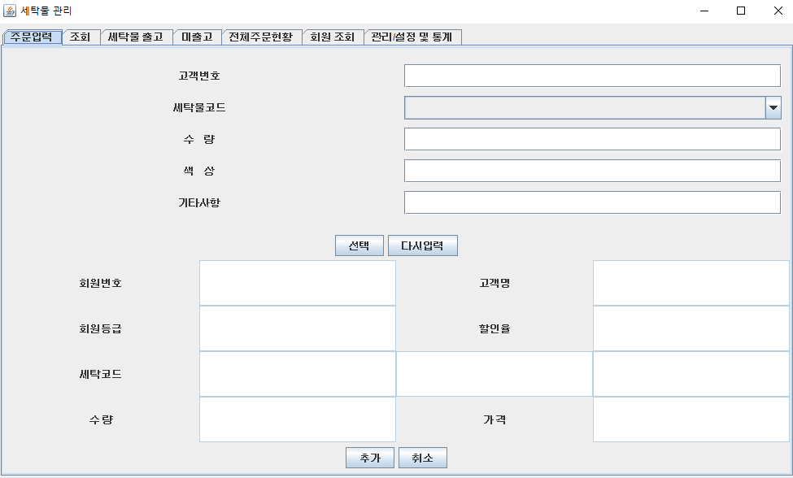
기능 소개

Slide 11
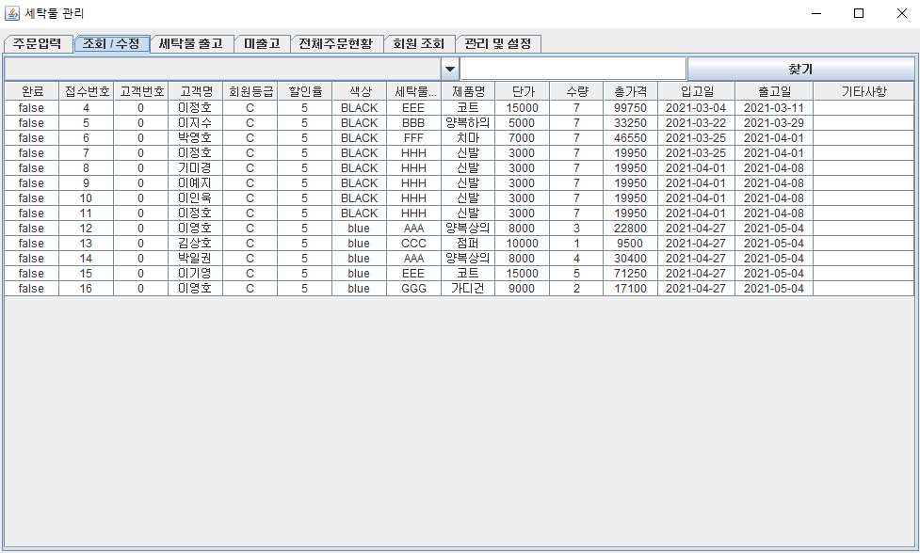
기능 소개

Slide 12
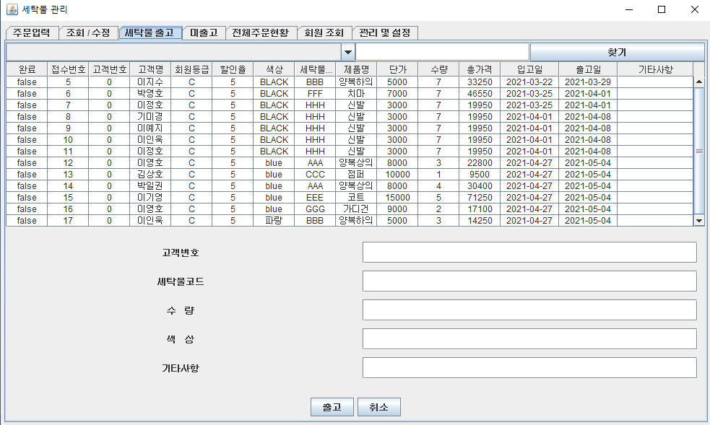
기능 소개

Slide 13
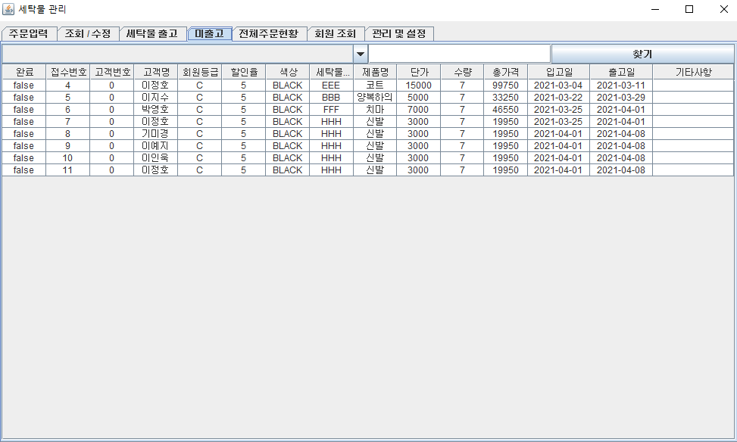
기능 소개

Slide 14
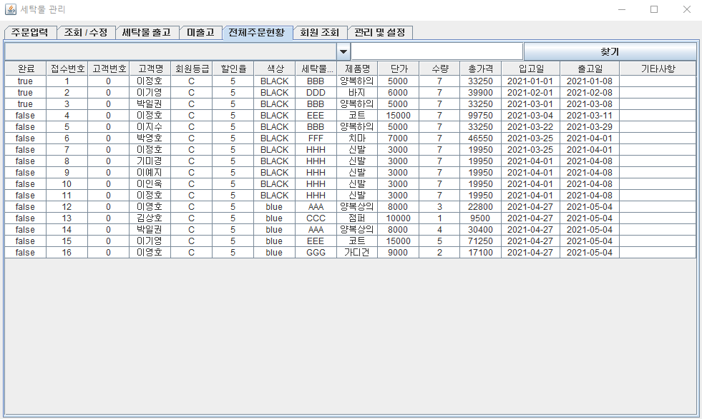
기능 소개

Slide 15
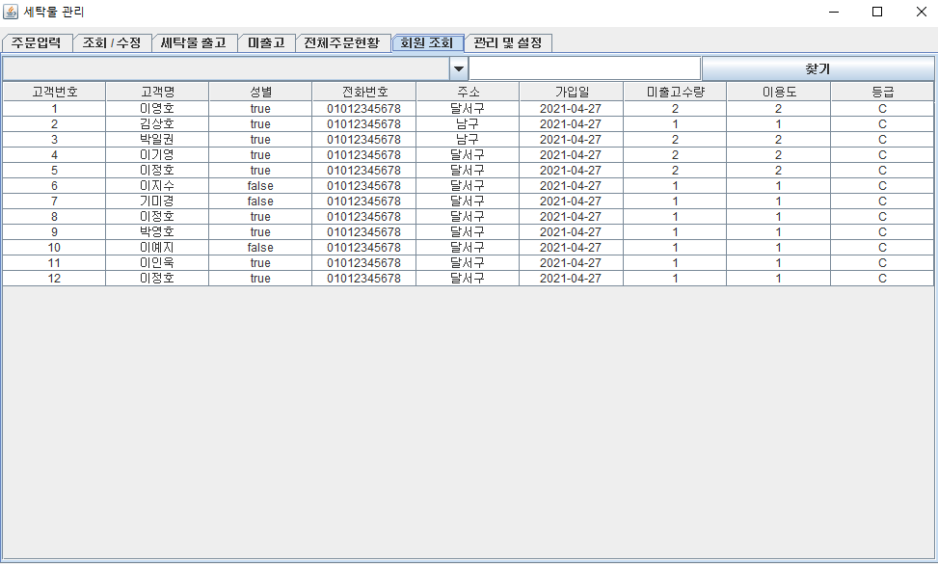
기능 소개

Slide 16
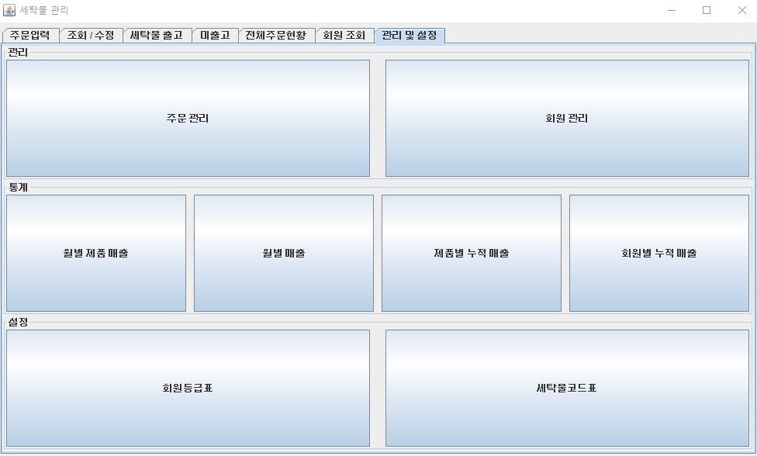
기능 소개

Slide 17
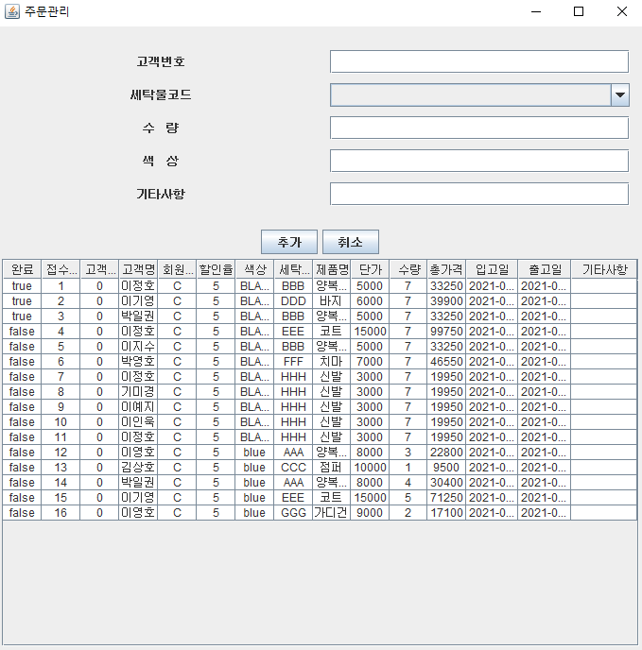
기능 소개

Slide 18
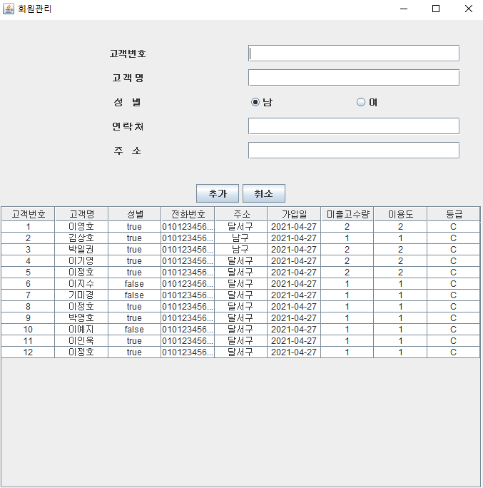
기능 소개

Slide 19
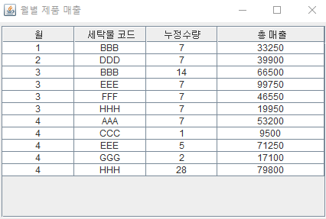
기능 소개

Slide 20
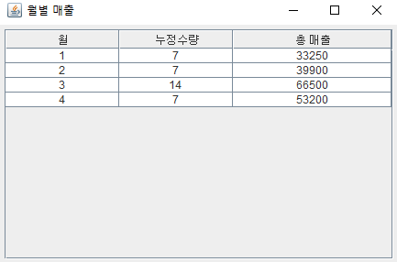
기능 소개

Slide 21
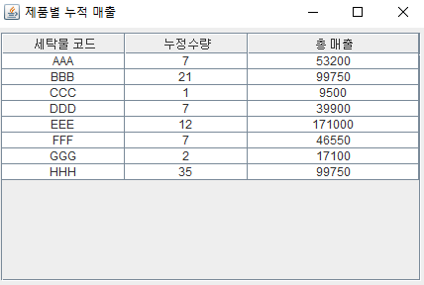
기능 소개

Slide 22
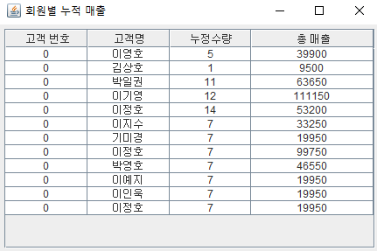
기능 소개

Slide 23
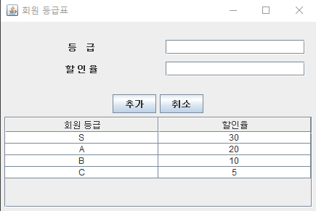
기능 소개

Slide 24
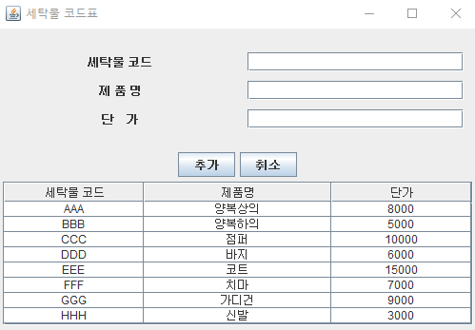
기능 소개

